Slide 1
COMITATO DI SORVEGLIANZA PR FESR 2021-2027
Turismo, Marketing territoriale, Moda
Milano, 24 ottobre 2024
www.fesr.regione.lombardia.it

Slide 2
BANDO STRUTTURE RICETTIVE ALBERGHIERE E NON ALBERGHIERE
 | ELEMENTI ESSENZIALI
FINALITÀ | riqualificazione di strutture ricettive alberghiere e di strutture ricettive non alberghiere gestite in forma giuridica d’impresa; realizzazione di nuove strutture ricettive alberghiere e di strutture ricettive non alberghiere gestite in forma giuridica d’impresa.
DOTAZIONE FINANZIARIA | euro 54.500.000,00
SOGGETTI BENEFICIARI | PMI che esercitano o intendono esercitare l’attività: ricettiva alberghiera (alberghi o hotel; residenze turistico-alberghiere; condhotel; alberghi diffusi) ricettiva non alberghiera all’aria aperta (villaggi turistici, campeggi e aree di sosta) ricettiva non alberghiera (case per ferie, ostelli per la gioventù, case e appartamenti vacanze in forma imprenditoriale, foresterie lombarde, locande, rifugi alpinistici o escursionistici)
SPESE AMMISSIBILI | a) arredi macchinari attrezzature hardware e software b) opere edili-murarie e impiantistiche c) progettazione e direzione lavori d) spese generali forfettarie

Slide 3
BANDO STRUTTURE RICETTIVE ALBERGHIERE E NON ALBERGHIERE
 | TIPOLOGIA DELL’AGEVOLAZIONE
REGOLAMENTO DE MINIMIS | Soggetti beneficiari costituiti dal 1° ottobre 2022 L’agevolazione viene concessa sotto forma di sovvenzione e viene erogata a fondo perduto al 50% delle spese ammissibili, comunque, nel limite massimo pari ad euro 200.000,00 a fronte di un investimento minimo di euro 80.000,00
REGIME QUADRO REGIONALE PER IL SOSTEGNO ALLE IMPRESE PRESENTI SUL TERRITORIO REGIONALE COLPITE DALLA CRISI | Soggetti beneficiari costituiti entro il 30 settembre 2022 L’agevolazione viene concessa sotto forma di sovvenzione e viene erogata a fondo perduto al 50% delle spese ammissibili, comunque, nel limite massimo pari ad euro 500.000,00 a fronte di un investimento minimo di euro 80.000,00
 | TIPOLOGIA DI PROCEDURA - Valutativa a graduatoria
CRITERI DI VALUTAZIONE | CRITERIO | SOTTO-CRITERIO
 | A Qualità progettuale | A.1. Congruità del progetto in relazione a obiettivi e risultati attesi
 | B Coerenza dei costi e dei tempi di realizzazione | B.1. Congruità del piano di investimento in relazione al progetto
 |  | B.2 Coerenza dei tempi
 | C Capacità di generare effetti in termini di rilancio produttivo e crescita | C.1. Impatto del progetto sul livello competitivo del soggetto richiedente
 | D Sostenibilità e/o potenzialità | D.1. Rilevanza del progetto rispetto ai temi della sostenibilità ambientale
 |  | D.2. Rilevanza del progetto rispetto ai temi della sostenibilità sociale

Slide 4
BANDO STRUTTURE RICETTIVE ALBERGHIERE E NON ALBERGHIERE
Stato di avanzamento - adesione vs concessione
 | ADESIONE |  | CONCESSIONE
Totale domande | 680 |  | 177
Investimento medio | 681.480,15 € |  | 909.243,90 €
Contributo medio | 260.669,14 € |  | 307.909,60 €
Numero di domande con investimento presentato: | Domande | % | Domande | %
= 2.000.000.000 € | 18 | 3% | 10 | 6%
> = 1.500.000 € e < 2.000.000 € | 23 | 3% | 8 | 5%
> = 1.000.000 € e < 1.500.000 € | 112 | 16% | 43 | 24%
> = 500.000 € e <1.000.000 € | 143 | 21% | 36 | 20%
> = 200.000 € e < 500.000 € | 243 | 36% | 62 | 35%
> = 80.000 € e < 200.000 € | 141 | 21% | 18 | 10%
Totale | 680 | 100% | 177 | 100%
ADESIONE
CONCESSIONE
Dimensione impresa dichiarata | Totale | %
Micro impresa | 450 | 66,20%
Piccola impresa | 189 | 27,80%
Media impresa | 41 | 6,00%
Totale complessivo | 680 | 100%
DIMENSIONE DI IMPRESA
Dimensione impresa dichiarata | Totale | %
Micro impresa | 136 | 76,80%
Piccola impresa | 35 | 19,80%
Media impresa | 6 | 3,40%
Totale complessivo | 177 | 100%

Slide 5
BANDO STRUTTURE RICETTIVE ALBERGHIERE E NON ALBERGHIERE
Stato di avanzamento - adesione vs concessione
 | ADESIONE |  |  |  | CONCESSIONE
Tipologia intervento | Domande | Investimento presentato | Contributo richiesto | % domande | Domande | Investimento presentato | Contributo richiesto | % domande
Riqualificazione | 447 | 267.390.049,13 € | 108.214.229,47 € | 66% | 84 | 75.122.081,84 € | 24.334.364,52 € | 45%
Nuova realizzazione | 233 | 196.016.449,64 € | 69.040.786,47 € | 34% | 93 | 85.814.088,79 € | 30.165.635,48 € | 55%
Totale complessivo | 680 | 463.406.498,77 € | 177.255.015,94 € | 100% | 177 | 160.936.170,63 € | 54.500.000,00 € | 100%
RIQUALIFICAZIONE STRUTTURE RICETTIVE ESISTENTI
VS
REALIZZAZIONE NUOVE STRUTTURE RICETTIVE

Slide 6
BANDO STRUTTURE RICETTIVE ALBERGHIERE E NON ALBERGHIERE
Stato di avanzamento - adesione vs concessione
ADESIONE
Sostenibilità Ambientale | Domande | Investimento | Contributo | % domande
Il progetto riguarda aspetti di sostenibilità ambientale | 640 | 447.689.410,98 € | 170.545.427,56 € | 94%
Il progetto non riguarda aspetti di sostenibilità ambientale | 40 | 15.717.087,79 € | 6.709.588,38 € | 6%
Totale complessivo | 680 | 463.406.498,77 € | 177.255.015,94 € | 100%
CONCESSIONE
Sostenibilità Ambientale | Domande | Investimento | Contributo | % domande
Il progetto riguarda aspetti di sostenibilità ambientale | 177 | 100.957.522,53 € | 54.500.000,00 € | 100%
Il progetto non riguarda aspetti di sostenibilità ambientale | 0 | - € | - € | 0%
Totale complessivo | 177 | 160.936.170,63 € | 54.500.000,00 € | 100%
INTERVENTI AMBIENTALI
E
PRINCIPIO DNSH

Slide 7
BANDO STRUTTURE RICETTIVE ALBERGHIERE E NON ALBERGHIERE
Stato di avanzamento - progetti in corso di realizzazione
DISTRIBUZIONE PER TIPOLOGIA RICETTIVA
 | Tipologia struttura | Intervento | Domande | Investimento | Contributo | Domande %
Alberghiero | Albergo o hotel | Nuova realizzazione | 17 | 27.229.155,51 € | 7.546.532,98 € | 9,6%
 |  | Riqualificazione | 57 | 59.137.716,90 € | 17.378.428,77 € | 32,2%
 | Totale Albergo/hotel |  | 74 | 86.366.872,41 € | 24.924.961,75 € | 41,8%
 | Residenza turistico-alberghiera | Nuova realizzazione | 8 | 13.502.297,48 € | 3.196.570,12 € | 4,5%
 |  | Riqualificazione | 2 | 1.439.797,35 € | 573.618,68 € | 1,1%
 | Totale RTA |  | 10 | 14.942.094,83 € | 3.770.188,80 € | 5,6%
 | Albergo diffuso | Nuova realizzazione | 2 | 1.943.941,43 € | 800.000,00 € | 1,1%
 | Totale Albergo diffuso |  | 2 | 1.943.941,43 € | 800.000,00 € | 1,1%
Totale Alberghiero |  |  | 86 | 103.252.908,67 € | 29.495.150,55 € | 48,6%
Non Alberghiero | Casa e appartamento Vacanze | Nuova realizzazione | 32 | 25.587.570,72 € | 10.435.137,78 € | 18,1%
 |  | Riqualificazione | 11 | 5.687.494,15 € | 2.398.830,08 € | 6,2%
 | Totale CAV |  | 43 | 31.275.064,87 € | 12.833.967,86 € | 24,3%
 | Foresteria lombarda | Nuova realizzazione | 25 | 11.960.817,76 € | 5.487.629,56 € | 14,1%
 |  | Riqualificazione | 3 | 1.459.493,05 € | 699.926,53 € | 1,7%
 | Totale Foresteria lombarda |  | 28 | 13.420.310,81 € | 6.187.556,09 € | 15,8%
 | Campeggio | Nuova realizzazione | 2 | 804.421,14 € | 383.505,00 € | 1,1%
 |  | Riqualificazione | 8 | 4.699.792,33 € | 2.345.816,48 € | 4,5%
 | Totale Campeggio |  | 10 | 5.504.213,47 € | 2.729.321,48 € | 5,6%
 | Locanda | Nuova realizzazione | 5 | 3.148.092,87 € | 1.531.561,60 € | 2,8%
 |  | Riqualificazione | 1 | 607.987,97 € | 303.993,98 € | 0,6%
 | Totale Locanda |  | 6 | 3.756.080,84 € | 1.835.555,58 € | 3,4%
 | Rifugio alpinistico | Nuova realizzazione | 2 | 1.637.791,88 € | 784.698,44 € | 1,1%
 |  | Riqualificazione | 1 | 278.200,00 € | 133.750,00 € | 0,6%
 | Totale Rifugio alpinistico |  | 3 | 1.915.991,88 € | 918.448,44 € | 1,7%
 | Villaggio Turistico | Riqualificazione | 1 | 1.811.600,09 € | 500.000,00 € | 0,6%
 | Totale Villaggio Turistico |  | 1 | 1.811.600,09 € | 500.000,00 € | 0,6%
Totale Non Alberghiero |  |  | 91 | 57.683.261,96 € | 25.004.849,45 € | 51,4%
Totale complessivo |  |  | 177 | 160.936.170,63 € | 54.500.000,00 € | 100,0%
48,6% alberghiero
51,4% non alberghiero

Slide 8
BANDO STRUTTURE RICETTIVE ALBERGHIERE E NON ALBERGHIERE
Stato di avanzamento – distribuzione territoriale progetti in corso di realizzazione
Provincia sede operativa | Domande | Investimento | Contributo | Domande %
Brescia | 60 | 56.452.951,22 € | 17.694.173,88 € | 33,9%
Sondrio | 36 | 37.853.351,61 € | 12.640.308,25 € | 20,3%
Bergamo | 21 | 13.206.859,82 € | 5.969.312,92 € | 11,9%
Como | 14 | 12.372.665,67 € | 4.666.940,69 € | 7,9%
Milano | 10 | 20.257.975,80 € | 3.991.000,00 € | 5,6%
Lecco | 14 | 7.406.629,87 € | 3.490.494,37 € | 7,9%
Pavia | 7 | 3.759.616,49 € | 1.642.536,74 € | 4,0%
Varese | 3 | 3.231.078,85 € | 1.300.000,00 € | 1,7%
Monza e Brianza | 3 | 2.650.593,30 € | 1.233.361,65 € | 1,7%
Mantova | 5 | 2.136.345,00 € | 1.068.172,50 € | 2,8%
Cremona | 4 | 1.608.103,00 € | 803.699,00 € | 2,3%
Totale complessivo | 177 | 160.936.170,63 € | 54.500.000,00 € | 100%

Slide 9
BANDO STRUTTURE RICETTIVE ALBERGHIERE E NON ALBERGHIERE
Stato di avanzamento – tipologia per territorio dei progetti in corso di realizzazione
Provincia sede operativa | Intervento | Tipo struttura | Domande % |  | Provincia sede operativa | Intervento | Tipo struttura | Domande %
Brescia | Nuova realizzazione | Alberghiero | 5,1% |  | Milano | Nuova realizzazione | Alberghiero | 0,6%
 |  | Non Alberghiero | 10,7% |  |  |  | Non Alberghiero | 2,3%
 | Riqualificazione | Alberghiero | 11,3% |  |  | Riqualificazione | Alberghiero | 2,8%
 |  | Non Alberghiero | 6,8% |  |  |  | Non Alberghiero | 0,0%
 | Totale BS |  | 33,9% |  |  | Totale MI |  | 5,6%
Sondrio | Nuova realizzazione | Alberghiero | 1,7% |  | Pavia | Nuova realizzazione | Alberghiero | 1,1%
 |  | Non Alberghiero | 4,5% |  |  |  | Non Alberghiero | 2,3%
 | Riqualificazione | Alberghiero | 10,2% |  |  | Riqualificazione | Alberghiero | 0,6%
 |  | Non Alberghiero | 4,0% |  |  |  | Non Alberghiero | 0,0%
 | Totale SO |  | 20,3% |  |  | Totale PV |  | 4,0%
Bergamo | Nuova realizzazione | Alberghiero | 0,6% |  | Mantova | Nuova realizzazione | Alberghiero | 0,6%
 |  | Non Alberghiero | 5,1% |  |  |  | Non Alberghiero | 2,3%
 | Riqualificazione | Alberghiero | 5,6% |  |  | Totale MN |  | 2,8%
 |  | Non Alberghiero | 0,6% |  | Cremona | Nuova realizzazione | Alberghiero | 0,6%
 | Totale BG |  | 11,9% |  |  |  | Non Alberghiero | 1,7%
Como | Nuova realizzazione | Alberghiero | 2,3% |  |  | Totale CR |  | 2,3%
 |  | Non Alberghiero | 3,4% |  | Varese | Nuova realizzazione | Alberghiero | 1,1%
 | Riqualificazione | Alberghiero | 1,7% |  |  |  | Non Alberghiero | 0,6%
 |  | Non Alberghiero | 0,6% |  |  | Riqualificazione | Alberghiero | 0,0%
 | Totale CO |  | 7,9% |  |  |  | Non Alberghiero | 0,0%
Lecco | Nuova realizzazione | Alberghiero | 1,1% |  |  | Totale VA |  | 1,7%
 |  | Non Alberghiero | 4,0% |  | Monza e Brianza | Nuova realizzazione | Alberghiero | 0,6%
 | Riqualificazione | Alberghiero | 0,6% |  |  |  | Non Alberghiero | 0,6%
 |  | Non Alberghiero | 2,3% |  |  | Riqualificazione | Alberghiero | 0,6%
 | Totale LC |  | 7,9% |  |  |  | Non Alberghiero | 0,0%
 |  |  |  |  |  | Totale MB |  | 1,7%

Slide 10
PROGRAMMA DI ACCELERAZIONE PER LE PMI DELLA MODA E DEL DESIGN
 | ELEMENTI ESSENZIALI
FINALITÀ | Sostenere la trasformazione delle PMI della moda e del design attraverso l’attivazione di collaborazioni, l’uso e la messa a disposizione della tecnologia più avanzata, introducendo nuove tecnologie sul versante della produzione, così come su quello della comunicazione e del commercio elettronico. anche al fine di adottare nuove forme di produzione, promozione e commercializzazione dei prodotti che caratterizzano il Made in Lombardia. Il programma si articola in 2 fasi. Nella prima fase i soggetti, con comprovata esperienza in percorsi di accompagnamento ed accelerazione, presentano una proposta di percorso che ha come obiettivo quello di accelerare lo sviluppo delle PMI, attraverso strumenti specifici, attività di coaching e agevolando l’incontro tra l’esperienza artigianale e le start up innovative. Nella seconda fase, le PMI dei settori moda e design aderiscono ai progetti selezionati e richiedono di partecipare a un percorso di accelerazione, coerente con gli obiettivi di sviluppo della competitività aziendale.
DOTAZIONE FINANZIARIA | euro 2.000.000,00
SOGGETTI BENEFICIARI | PMI
SPESE AMMISSIBILI | Per la prima fase: spese per macchinari attrezzature hardware e software. Per la seconda fase: costi per la partecipazione al programma di accelerazione.

Slide 11
PROGRAMMA DI ACCELERAZIONE PER LE PMI DELLA MODA E DEL DESIGN
 | TIPOLOGIA DELL’AGEVOLAZIONE
FASE 1 Reg. (UE) n. 651/2014 | Soggetti beneficiari che, per l’attività svolta, rientrano nella definizione di poli di innovazione, di cui al punto 92 dell’art. 2 del Regolamento GBER. L’agevolazione viene concessa sotto forma di sovvenzione e viene erogata a fondo perduto al 50% delle spese ammissibili, comunque, nel limite massimo pari ad euro 100.000,00.
FASE 2 REGOLAMENTO DE MINIMIS | Soggetti beneficiari che risultano regolarmente costituiti, iscritti ed attivi nel Registro delle Imprese L’agevolazione viene concessa sotto forma di sovvenzione e viene erogata a fondo perduto all’80% delle spese ammissibili, fino ad un massimo di euro 25.000,00.
 | TIPOLOGIA DI PROCEDURA - Valutativa a graduatoria
CRITERI DI VALUTAZIONE | FASE 1 | FASE 2
 | Qualità progettuale | QUALITÀ DELL’OPERAZIONE - Capacità del percorso di accelerazione di generare effetti in termini di rilancio e/o di resilienza
 | Capacità di generare effetti in termini di rilancio produttivo e crescita
 | Coerenza dei costi e dei tempi di realizzazione
 | Sostenibilità e/o potenzialità | QUALITÀ DELL’OPERAZIONE - Capacità di creare nuove relazioni e/o di consolidare quelle esistenti, di ampliare le filiere della moda e del design
 | Esperienza in campo di accelerazione di impresa
 | Livelli incrementali dell'operazione rispetto allo stato dell'arte
 | Trasformazione e miglioramento dell’ecosistema industriale

Slide 12
PROGRAMMA DI ACCELERAZIONE PER LE PMI DELLA MODA E DEL DESIGN
Stato di avanzamento - adesione vs concessione
 | ADESIONE |  | CONCESSIONE
 | FASE 1 | FASE 2 | FASE 1 | FASE 2
Totale domande | 3 | 30 | 2 | 20
Investimento medio | 166.240,00 € | 31.161,00 € | 154.360,00 € | 31.288,50 €
Contributo medio | 83.120,00 € | 24.670,67 € | 77.180,00 € | 24.714,00 €
TOTALE INVESTIMENTO | 498.720,00 € | 934.830,00 € | 308.720,00 € | 625.770,00 €
TOTALE CONTRIBUTO | 249.360,00 € | 740.120,00 € | 154.360,00 € | 494.280,00 €
TREND DIMENSIONE DI IMPRESA DEI RICHIEDENTI
ADESIONE
CONCESSIONE
FASE 1
Dimensione impresa dichiarata | Totale | %
Micro impresa | 3 | 100 %
Piccola impresa | 0 | 0 %
Media impresa | 0 | 0 %
Totale complessivo | 3 | 100%
FASE 1
Dimensione impresa dichiarata | Totale | %
Micro impresa | 2 | 100 %
Piccola impresa | 0 | 0 %
Media impresa | 0 | 0 %
Totale complessivo | 2 | 100%
FASE 2
Dimensione impresa dichiarata | Totale | %
Micro impresa | 23 | 76,67%
Piccola impresa | 2 | 6,67%
Media impresa | 5 | 16,67%
Totale complessivo | 30 | 100%
FASE 2
Dimensione impresa dichiarata | Totale | %
Micro impresa | 16 | 80 %
Piccola impresa | 1 | 5 %
Media impresa | 3 | 15 %
Totale complessivo | 20 | 100%

Slide 13
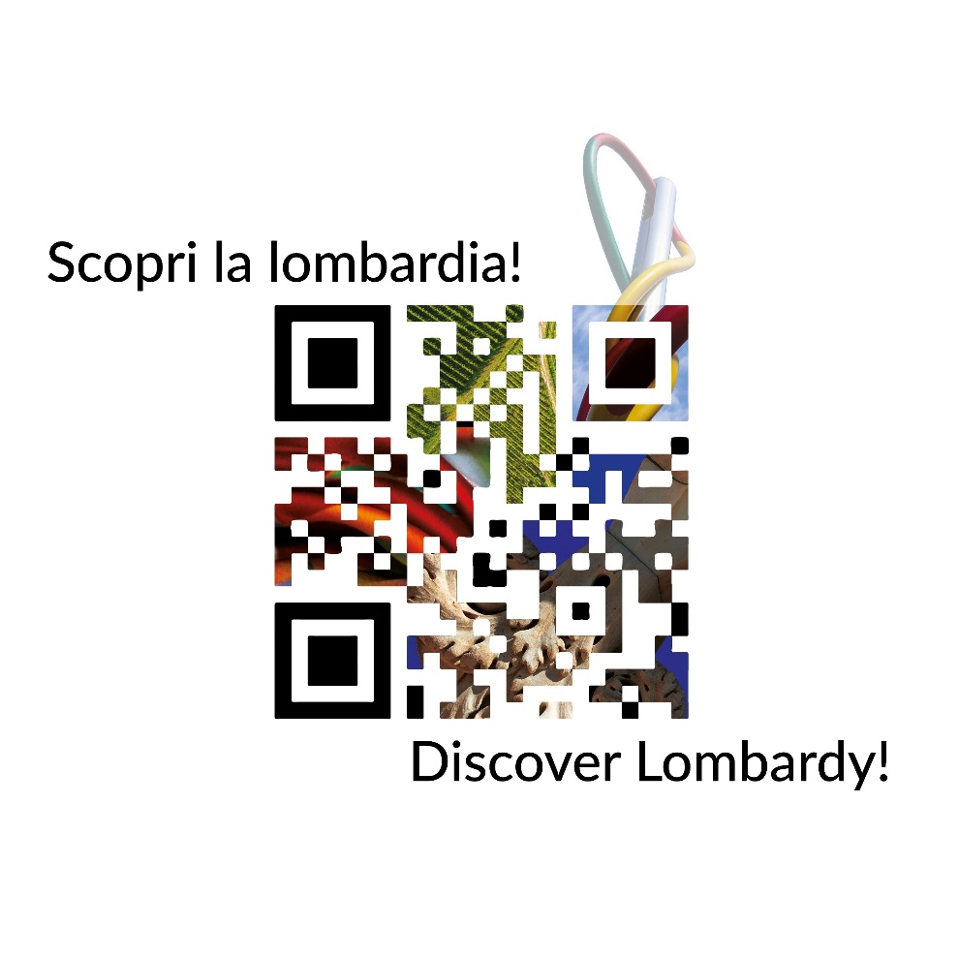
BANDO STRUTTURE RICETTIVE ALBERGHIERE E NON ALBERGHIERE
Grazie per l’attenzione
bandi.turismo@regione.lombardia.it
https://www.in-lombardia.it/it
https://www.facebook.com/inLOMBARDIA
https://www.instagram.com/in_lombardia

